Slide 1
«Кого разбудило солнышко»
Не огонь, а больно жжёт;
Не фонарь, а ярко светит
И не пекарь, а печёт.

Slide 2
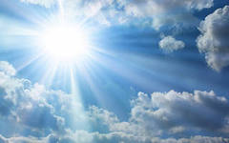
«…Смотрит солнышко с небес, и такое чистое, Доброе, лучистое…»

Slide 3
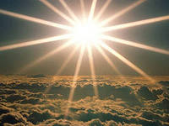
Солнечные лучики быстро-быстро бегают, всех будят и говорят: Просыпайтесь, пора настала, Сама весна красна пришла! - Солнышко протянуло свои лучики и …кого-то разбудило.

Slide 4
Загадка
Вперевалку зверь идет по малину и по мёд.
Любит сладкое он очень,
А когда приходит осень лезет в яму до весны,
Где он спит и видит сны…Медведь
Хозяин лесной просыпается весной,
А зимой под вьюжный вой
Спит в избушке снеговой…Медведь

Slide 5
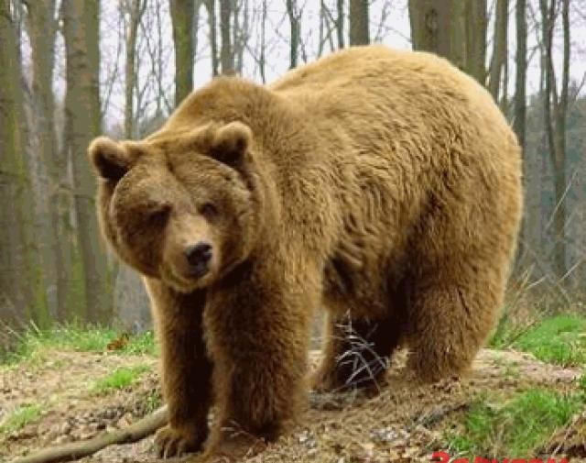

Slide 6
Загадка
На спине иголки, длинные и колкие.
А свернется он в клубок –
нет ни головы, ни ног. Ёж

Slide 7
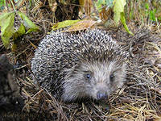

Slide 8
Я живу под самой крышей,
Даже страшно глянуть вниз.
Я могла бы жить и выше,
Если б крыши там нашлись.
СОСУЛЬКА

Slide 9
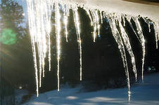
На припёке, с крыши нашей утром свесилась…сосулька.

Slide 10

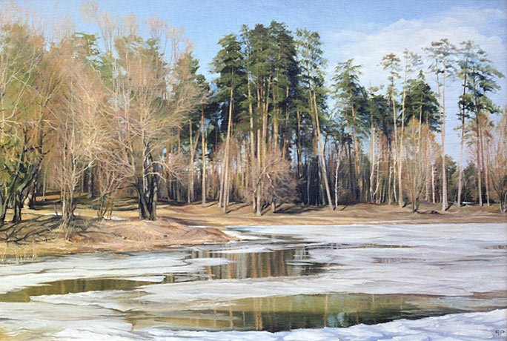
От таяния снега образуются ручейки.

Slide 11
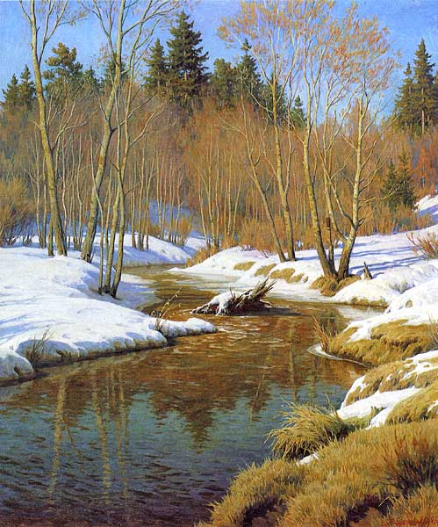

Slide 12
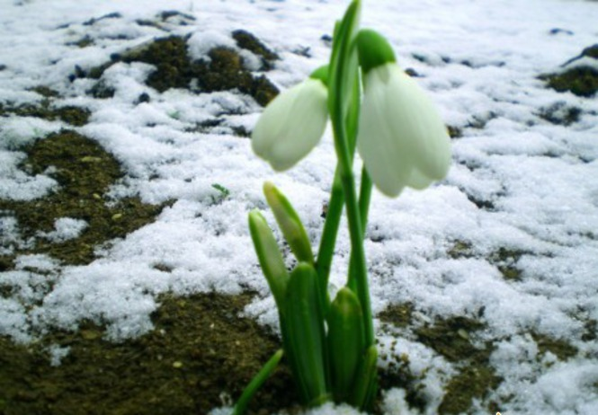
Первым вылез из-под снега на лесной проталинке, Он мороза не боится, хоть еще и маленький. Подснежник

Slide 13
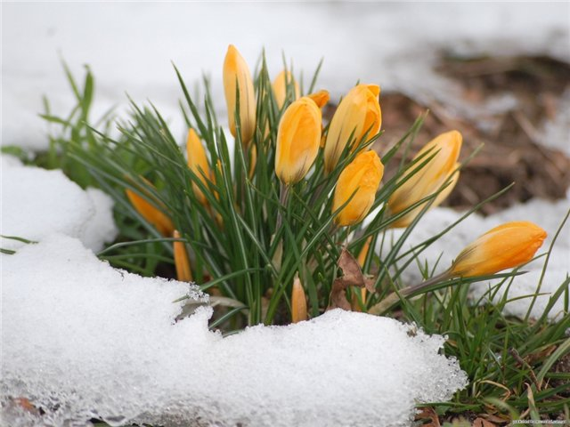

Slide 14
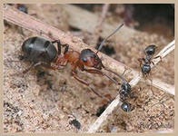
На поляне возле елок дом построен из иголок. За травой не виден дом, а жильцов в нем миллион.

Slide 15
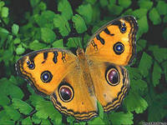
Над цветком порхает, пляшет, веерком узорным машет.

Slide 16
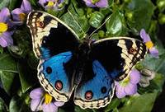

Slide 17
Всех жуков она милей,
Спинка красная на ней.
А на ней кружочки –
Черненькие точки.
БОЖЬЯ КОРОВКА

Slide 18
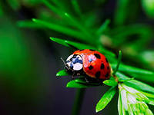

Slide 19
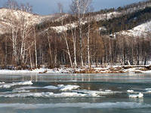

Slide 20
Всех перелётных птиц черней,
Чистит пашню от червей.
Взад-вперёд по пашне скачет,
А зовётся птица…ГРАЧ

Slide 21
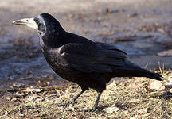

Slide 22
Эту птицу всякий знает:
На шесте её дворец.
Червяков птенцам таскает,
Да трещит весь день…
СКВОРЕЦ

Slide 23
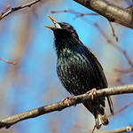

Slide 24
Солнечный лучик разбудил…деревья, просыпаются почки. Из этих почек появляются листочки.
- Что нужно для того, чтобы они появились? Чтобы солнышко согревало, дождик поливал землю.

Slide 25
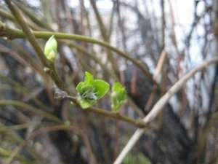

Slide 26
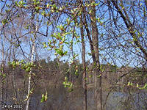

Slide 27
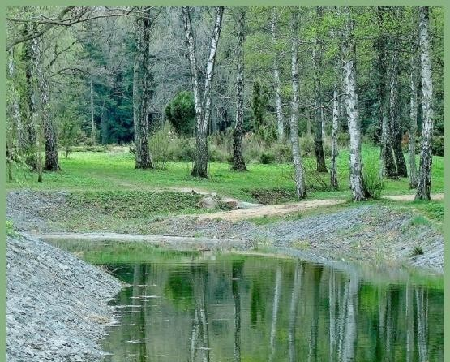

Slide 28
Как хорошо, что к нам пришла весна! Она природу пробудила ото сна. И побегут веселые ручьи, И защебечут снова соловьи, И на реке растаял лёд. Весна идёт!

Slide 29
МКДОУ ЦРР д/с №5 «Родичок»
Воспитатель
Горяева Елена Викторовна
2-ая младшая группа «Пчелки»
Апрель 2013г.

